Slide 1




Oppimispeleihin ja virtuaalimaailmoihin perustuvat ratkaisut tukemassa opetuksen laatua ja uudistumiskykyä (OVI)
Konneveden kunta
Jyväskylän yliopiston Agora Center

Slide 2
Hankkeen tavoitteet
Hankkeen tavoite on edistää virtuaalisten oppimisympäristöjen ja pelinomaisten oppimissovellusten pedagogisesti mielekästä opetuskäyttöä.
Koordinointihanke ohjaa oppimispelejä tai virtuaalisia oppimisympäristöjä kehittäviä hankkeita sekä koostaa ja levittää niiden käyttöön liittyviä hyviä käytänteitä.

Slide 3
Kehityshankkeet
Tvt-ratkaisut tutkimusyhteisön ja lukioiden vuorovaikutuksen tukena: tapaus ilmastonmuutos, Lumon lukio, Vantaa
Oppimisympäristönä peliohjelmointi, Lauttasaaren yksityiskoulujen kannatusyhdistys ry, Helsinki
Kokemuksellisen oppimisen uudet tavat virtuaalisissa verkoissa 3.0, Sotungin lukio, Vantaa
SLoppi - Second life oppimis- ja opetusympäristönä, Saimaan mediakeskus, Lappeenrannan kaupunki
Unelmakoulupalveluiden pilotointi ja levittäminen: tabletit ja käyttäjälähtöiset oppimispelit, Kasavuoren koulu, Kauniaisten suomenkielinen perusopetus
Näkymätön havaittavaksi (NÄKYVÄ): Oppiminen ja Lisäketodellisuus (Augmented Reality), Helsingin normaalilyseo, Helsingin yliopisto

Slide 4
Mitä OVI-hanke tarjoaa opettajille?
Linkkejä oppimispeleihin
Ohjattuja tutustumiskäyntejä virtuaalimaailmoihin
Löytöretki toiseen maailmaan - galleria Second Lifessa Lukiosaarella
Ideoiden levittämistä opettajilta ja muilta asiantuntijoilta kouluihin
Tietoa uusista oppimisympäristöistä ja –käytänteistä
Openkortit

Slide 5
Miten ja miksi pelejä tulisi hyödyntää opetuksessa?
Pelaaminen ja pelien hyödyntäminen opetuksessa ei ole uusi asia
  Pelibarometrin (2010) mukaan lähes kaikki suomalaiset (98 %) ovat viimeisen 12 kuukauden aikana pelanneet jotain peliä. Digitaalisia pelejä on pelannut kolme neljästä (73 %) ja aktiivisia pelaajia on hiukan yli puolet (55 %). Nuoret harrastavat enemmän digitaalisten pelien pelaamista kuin iäkkäämmät ja aktiivisuus laskee tasaisesti ikäryhmittäin, mutta vielä 60–69 -vuotiaistakin puolet (49 %) on pelannut näitä pelejä. Rahapelejä on pelannut neljä viidestä (80 %) vastaajasta ja opetuspelejä n. 17 %.
Pelit yleisiä informaalissa oppimisessa – virallisessa opetuksessa ne nähdään vielä usein välipalana, muttei kovin hyödyllisenä osana opetusta
  Kasvatustieteen tutkimuslaitoksen erikoistutkija Kirsi Pohjolan mukaan suomalainen koulu on tullut risteykseen. Jos jatkamme samalla tavalla, suurin osa lapsista liukuu mielekkään oppimisen ulkopuolelle. Voimme myös muuttaa toimintaamme ja ottaa vakavasti oppimisympäristöjen ja yhteiskunnan muutokset. (KSML 19.9.11 Ilkka Hartio)

Slide 6
Miten ja miksi pelejä tulisi hyödyntää opetuksessa?
Digitaalisten pelien käytön mahdollisuuksia ei olla vielä täysin ymmärretty.
  Pojat kiilaavat tyttöjen ohi englannin kielessä tietokonepelien ansiosta. Olli Uuskosken englantilaisen filologian pro gradu, Helsingin yliopisto 2011. (YLE uutiset 9.11.2011)
Opettajilla on kiinnostusta, mutta vaikeuksia löytää hyviä pelejä omiin tarpeisiinsa – uusimmat tutkimukset, tekniikat ja materiaalit eivät ole aina opettajien ulottuvilla

Slide 7
Oppimispelit ja virtuaalimaailmat
Pelit voivat opettaa kommunikointia, ryhmätyötaitoja, kriittistä ajattelua, virtuaalimaailman ja todellisuuden yhdistelyä ja erottamista.
Aktivoivat opiskelijat toimijoiksi, tiedon kerääjiksi ja tuottajiksi.
Pelit voivat tarjota monitieteellisen oppimisympäristön, joka tarjoaa parhaassa tapauksessa mahdollisuuksia yhteistyölle, uusien asioiden oppimiseen ja tiedonrakentamiseen.
Pelejä voidaan hyödyntää myös esim. yrittäjyyskasvatuksessa ja johtajuustaitojen opettelussa.

Slide 8
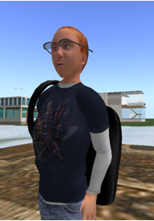
Second Life - virtuaalimaailma
8-vuotias Second Life on 3D-virtuaalimaailma
K-16
Omistaa yksityinen Linden Labs
Toimitaan avattarilla
Käyttäjinä lukuisia koulutusorganisaatioita, kirjastoja ja yrityksiä eri maista.
Valtavan laaja virtuaalisten oppimisaihioiden varasto, yli 10 000 opiskeluun soveltuvaa paikkaa
Käyttäminen ja vieraileminen ilmaista ”jokamiehen oikeudet”
Oman tontin tai omaisuutta saa rahalla (Linden dollar L$)

Slide 9
Second Life oppimisympäristönä
Virtuaalimaailma on yksi sosiaalisen median muoto.
Opiskeluajasta ja -paikasta riippumaton oppimisympäristö
Toiminnallisuus ja elämyksellinen oppiminen
Mahdollisuus muokata ympäristöä
Avatar tarjoaa mahdollisuuden heittäytyä uusiin asioihin ilman ”kasvojen menettämisen” pelkoa.
Virtuaalinen irrottelu viihdyttää, ryhmäyttää ja luo yhteenkuuluvaisuuden tunnetta.
Verkostoitumisen ja vuorovaikutuksen helppous, yhteisöllisyys, mahdollisuus kansainvälistymiseen
Todellisuuden mallintaminen ja sen yhdistäminen fantasiaan.

Slide 10
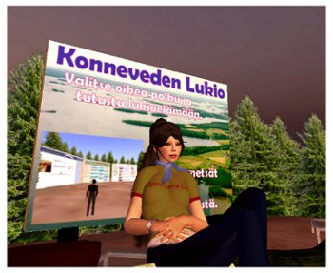
"Löytöretki Toiseen Maailmaan" –galleria Lukiosaarella
Opastuspaikka opettajille Second Lifessa työskentelyyn
Koostuu kolmesta osiosta
  Second Lifen peruskäyttöohjeet
    suomenkieliset, itseopiskelua varten
  Oppiainekohtaiset polut Second Lifen oppimateriaalitarjontaan
    Video oppiaineeseen sopivista SL-ympäristöistä.
    Teleporttauslinkit videossa nähtyihin paikkoihin.
  Kokoontumis- ja koulutuspaikka

Slide 11
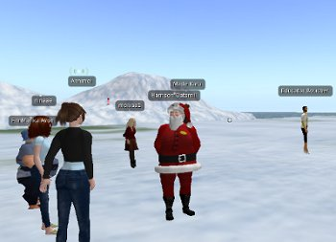
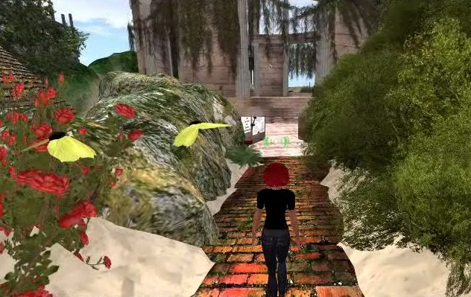
Lähteet
Game-Based Learning: new practices, new classrooms
Maja Pivec, Tapio Koskinen, Lluís Tarín
http://elearningpapers.eu/en/node/107280
Koululaitos kaipaa rajua uudistumista
Ilkka Hartio, Keskisuomalainen 19.9.2011
Opi toinen elämä! - Second Life oppimisen tukena
http://opitoinenelama.wikispaces.com
Pelaajabarometri 2010
Eero Kuronen, Raine Koskimaa
https://www.jyu.fi/erillis/agoracenter/julkaisut/kirjat/pelaajabarometri2010
Kansalaisfoorumi
http://www.kansalaisfoorumi.fi/second-life.html
www.habbo.fi
www.lastenkirkko.fi
www.secondlife.com
www.yle.fi

Slide 12
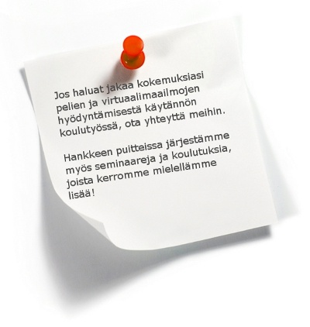
Yhteystiedot
Hankkeen koordinaattori Lauri Pirkkalainen lauri.pirkkalainen@konnevesi.fi Projektitutkija Anna Linnakylä anna.linnakyla@jyu.fi Projektiasiantuntija Petri Lounaskorpi petri.lounaskorpi@gmail.com Projektityöntekijä Minna Kytölä minna.kytola@konnevesi.fi Oppilaanohjaaja Tuovi Liimatainen tuovi.liimatainen@konnevesi.fi Lehtori Marika Järvikallio Maika.jarvikallio@konnevesi.fi

